Slide 1
Муниципальное автономное учреждение дополнительного образования Детско-юношеский центр «Московский»
Интегрированное занятие
«Уроки доброты»
По сказке В. Катаева «Цветик-семицветик»
Составила и провела: Берник Е.В.
Калининград

Slide 2
"Уроки Доброты. Цветик-семицветик.» Цель: Учить детей анализировать строение предметов, сравнивать картинки между собой. Развивать логическое мышление и воображение, внимание, память, мелкую моторику и координации движений пальцев рук, активизировать мыслительную деятельность детей. Воспитывать умение преодолевать трудности, радоваться достигнутым успехам, вызвать положительный эмоциональный настрой, нравственное воспитание детей, учить быть сдержанными и доброжелательными, уметь работать в коллективе, учить следовать за лидером группы, развитие связной речи, работать над выразительностью речи, учить работать с кроссвордами, продолжать знакомить со стихами поэтов о добре и зле. Предварительная работа: знакомство с произведением В. Катаева "Цветик – семицветик", пересказ, словесное рисование, рассматривание иллюстраций к произведению. Материал к занятию: письмо, цветик – семицветик в разобранном виде с буквами на лепестках, баранки, ваза, поднос со снегом, льдинки из бумаги, большая конфета, "Ласковые слова", игрушки, бейсболка, иллюстрации по сказке, магнитная доска и магниты ( 10 штук), карточки с заданиями , рисунки с хорошими и плохими поступками.

Slide 3
Вырос волшебный цветок на поляне Утром весенним раскрыл лепестки Всем красоту и питанье Дружно дают под землей корешки.
А из какой сказки этот цветок,
вы догадались?
«Лепесток лети-лети
и игру нам принеси».

Slide 4
"Дорогие, ребята! Я знаю, что вы любите сказки. Но в моем Королевстве сказок случилась беда. Сильный северный ветер разбросал все лепестки цветика – семицветика. Помогите их найти. Если вы согласны помочь, то подсказка на карточках с картинками. Расставьте их в той последовательности как в сказке. Это и будет вашей картой. Она поможет найти вам 7станций. Если вы все сделаете правильно, то соберете все 7 лепестков и отгадаете волшебное слово, которое скрывает цветик – семицветик.
С благодарностью Король Королевства Сказок"

Slide 5
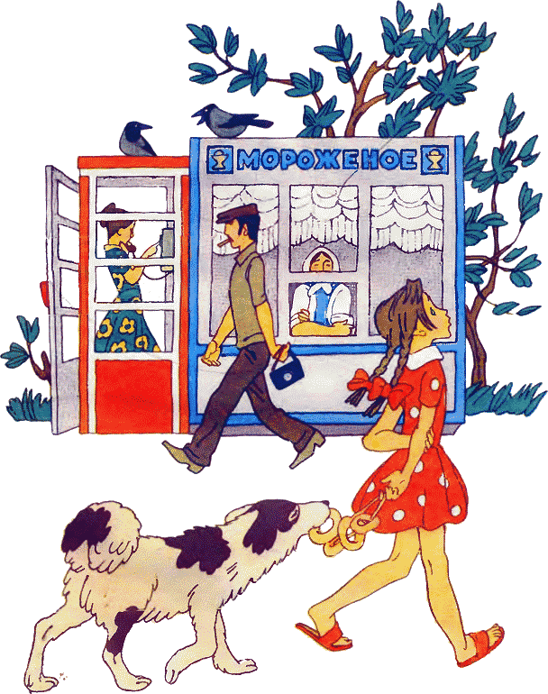
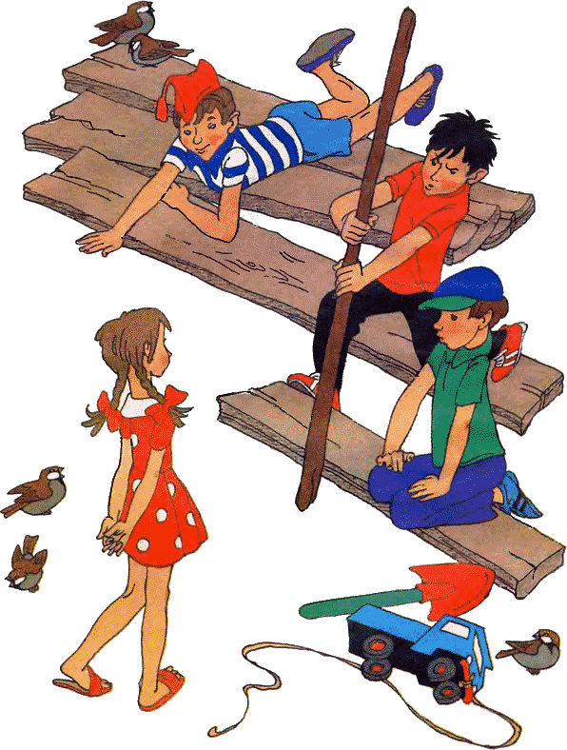
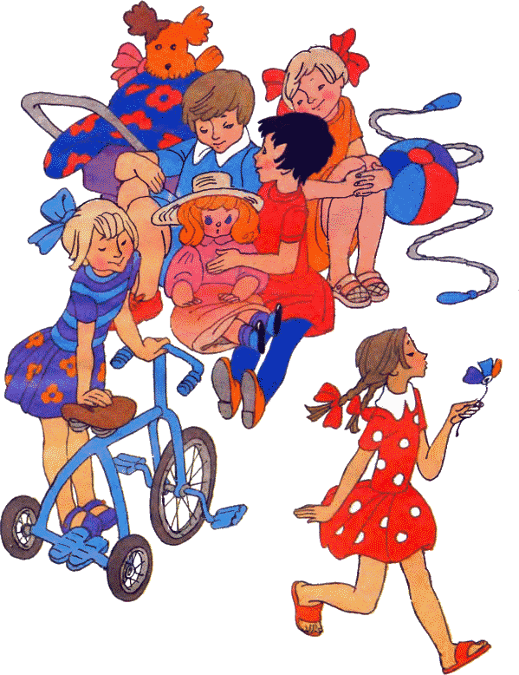
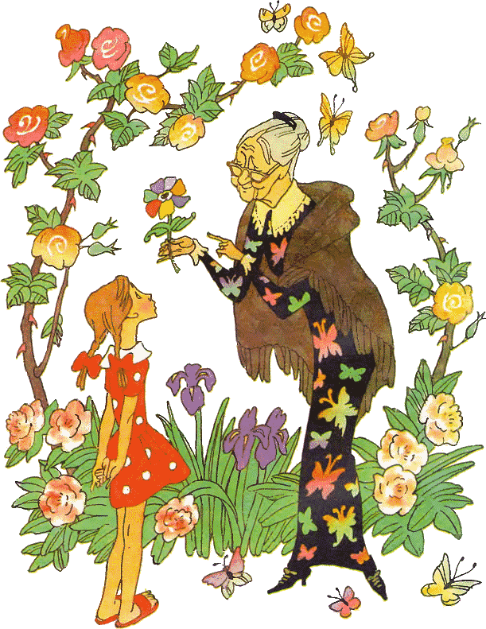
Игра «Собери картинки»

Slide 6
Задание «Доскажи словечко».
Я начну, а вы кончайте, хором дружно отвечайте.
Растает даже ледяная глыба от слова теплого … (спасибо)
Зазеленеет старый пень, когда услышит … (добрый день)
Когда вас ругают за шалости, вы говорите … (простите, пожалуйста)
Если друг попал в беду,…
(помоги ему)
Решай споры словами, …
(а не кулаками)

Slide 7
Игра «Найди лепесток в вазе»
Игра «Перейди по льдинкам»
Стихотворения Р.Талипова
Скажите, ребята, что самое горькое? Что горче всего? У ребят я спросил. Одни утверждают:
Неспелый кизил…
Микстура!-
Какой-нибудь скажет храбрец. Горчицу и лук назовут, наконец. Но горче горчицы – Поверьте мне снова – Обиднее, грубое слово.
Ну, а что же слаще всего? Что слаще всего? - Я спросил у ребят.
Всласть выспаться.-
Сони, зевая бубнят. Сластены, зажмурясь, кричат:
Леденец! –
Кишмиш называют, Халву, наконец. Но слаще халвы И всего остального Сердечное, доброе слово.

Slide 8
Игра "Ласковое слово".
«Солнце» - "Солнышко" «Птица» - …,
«Дерево» - …,
«Сказка» - …,
«Рука» - …,
«Ребенок» - …,
«Ручей» - …,
«Кольцо» - …,
«Сердце» - …

Slide 9
Загадки.
Гармошка в руках, На макушке фуражка, А рядом с ним важно Сидит Чебурашка. Портрет у друзей Получился отменный, На нём Чебурашка, А рядом с ним…
Стрела молодца угодила в болото, Ну где же невеста? Жениться охота! А вот и невеста, глаза на макушке. Невесту зовут …
Уверенный в себе, хоть неумейка, И от природы он большой зазнайка, А ну-ка угадать его сумей-ка, Известен всем под именем …

Slide 10
Игра «Сортировка».
Игра «Четвертый лишний».
Игра «Составь слово».

Slide 11
Доброта – вещь удивительная. Быть легче добрым или злым? Наверно, легче злым. Быть добрым – значит отдавать Тепло свое другим. Быть добрым – значит понимать И близких и чужих И радости порой не знать, Заботясь о других. Конечно, доброму трудней, И все же посмотри: Как много у него друзей! А злой всегда – один…

Slide 12
СПАСИБО ЗА ВНИМАНИЕ!
На этом до свидания.

Slide 13
КОНЕЦ

